Slide 1
מהי חשיבותה של מערכת ההפעלה?
בסיס איתן כל עבודות המחשוב.
מידע וידע על התוכן הפנימי, מורכבות התכנון ועקרונות ההפעלה של מערכות הפעלה הוא חיוני על מנת להשיג יעילות בנושאים הבאים:
  1. בניית יישומים אפליקטיביים ונוחים למשתמש.
  2. החלטה על איזה מחשב ניתן להריץ איזו תוכנה.
  3. ניתוח, תכנון, תכנות וניהול מערכות מידע באופן יעיל.

Slide 2
תפקיד מערכת ההפעלה
מאפשרת להריץ אפליקציות
מבטיחה נכונות.
  גבולות זיכרון
  עדיפויות
  מצב יציב
מספקת נוחיות.
  הסתרת פרטים
  תיאום
  קריאות מערכת-הפעלה
  מערכת קבצים
אפליקציה 1
אפליקציה 2
אפליקציה 3
אפליקציה 4
מערכת הפעלה
Disk controller
Printer controller
Device
CPU
memory

Slide 3
מהי מערכת הפעלה?
חבילת תוכנה גדולה (יחסית) ומורכבת ממספר תוכנות שונות המשולבות יחד.
תוכנה בעלת שני עקרונות בסיסיים:
  1. משמשת כמישק בין המשתמש והחומרה, ע”י הדמיה של מכונה וירטואלית למשתמש.
  2. מאפשרת ניהול יעיל של כלל משאבי המחשב שברשות המשתמש, פנימיים וחיצונים גם יחד.

Slide 4
מהי מערכת הפעלה?
שכבת תוכנה לניהול והסתרת פרטים של חומרת המחשב.
מספקת לאפליקציה אבסטרקציה של מכונה וירטואלית ייעודית וחזקה (זיכרון עצום, מעבד ייעודי חזק מאוד...)
    "Computer Science is the art of abstraction"
מנהלת את משאבי המערכת ומשתפת אותם בין תהליכים, תוכניות, ומשתמשים.

Slide 5
החיים ללא מערכת הפעלה
כל מתכנת היה חייב:
  1. להכיר את החומרה אותה הפעיל לעומק.
  2. להיות מסוגל להגיע לחומרה ולנהל אותה פיזית.
כל תוכנית הייתה:
  1. צריכה להכיל קוד עבור ביצוע כל תהליך.
  2. מבצעת טעות אחת או יותר בעת הריצה.

Slide 6
שיתוף משאבים
אפליקציה רוצה את כל המשאבים:
  זמן מעבד
  זיכרון
  קבצים
  אמצעי קלט / פלט
  שעון
מערכת ההפעלה נותנת לכל אפליקציה אשליה של מערכת שלמה משל עצמו.

Slide 7

המבנה הגראפי של מערכת ההפעלה
APLICATION
APLICATION
APLICATION
System Calls
Users and User Programs
Operating System
Hardware
CPU & Memory
I/O Devices
M
I/O
I/O
I/O

Slide 8
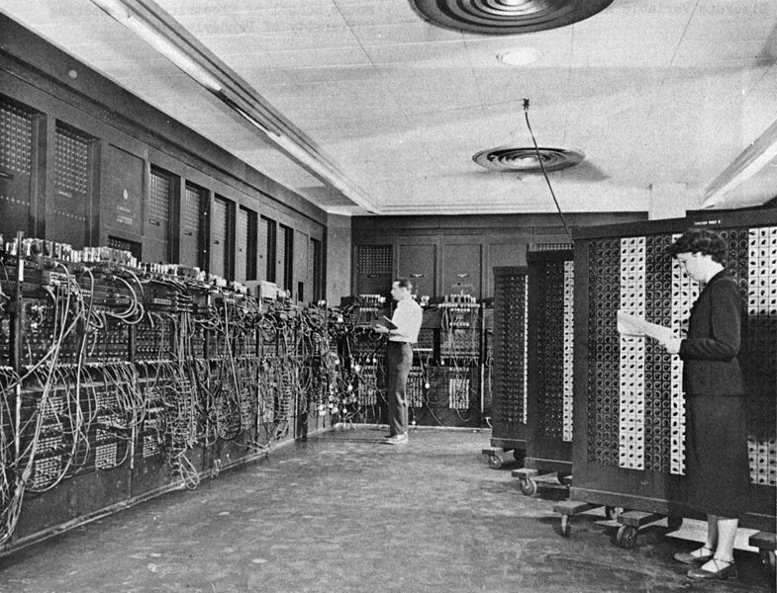

Slide 9
הדגשים במערכות הפעלה
מערכת הפעלה מאפשרת:
  מישק חזק, פשוט ויעיל למשתמש.
  שירותים ברמה גבוהה לכל מתכנת, מפעיל ומשתמש.
מערכת הפעלה מאפשרת גישה אך ורק ע”י מערכת תאים, כל אחד מהם אחראי על ביצוע פונקציה/ות
לא ניתנת גישה ישירה למשתמשים ומתכנתים לחומרה אלא דרך הרשאות מערכת.
קיימות מערכות הפעלה בעלות קוד פתוח (UNIX) אשר מאפשרות למפעיל המחשב לתכנת ולנהל את מערכת ההפעלה שלו באופן עצמאי.

Slide 10
מושגים במערכות הפעלה
גרעין מערכת Kernel
התוכנית הראשית של כל מערכת הפעלה, מכילה בתוכה רשימות קוד לכל שימושי המערכת, תמיד נמצאת בתוך הזיכרון המקדמי primary memory
תוכנות לניהול ציוד היקפי
  תוכניות אשר מאפשרות ממשק פשוט, מתמשך לכל ציוד הקלט פלט המחובר למחשב
  חלק בלתי נפרד מגרעין המערכת

Slide 11
מושגים במערכות הפעלה (המשך)
תוכנית
קובץ ממשי בשפת מכונה על רכיב פיזי (דיסק, דיסקט, CD-ROM, מיני דיסק, פלאש)
תהליך
תוכנית בעת ביצוע - אוסף מבנה המידע במערכת ההפעלה, משאבי המערכת שבבעלות תוכנית הרצה בזמן נתון.

Slide 12
קידום תוכנית לקראת ריצה
Source Code
Object File
Executable
Compile
Link
Libraries and
other Object files

Slide 13
User Program #2
User Mode
RAM
1. התוכנית נתפסת
2. מערכת ההפעלה קובעת מספר שירות
3. השירות נמצא ויצא לפועל.
4.
Control חוזר למשתמש
תכנית.
User Program #1
trap 002
4
1
3
Based on a diagram from
“Modern Operating Systems” by
Andrew Tanenbaum.
2
Kernel
System/Kernel Mode

Slide 14
מבנה השכבות של מערכת הפעלה
Layer | Function
5 | The operator
4 | User programs
3 | Input & Output management
2 | Operator-process communication
1 | Memory management
0 | Processor allocation and multiprogramming

Slide 15
סוגי מבני מערכת הפעלה
מערכת עשויה מקשה אחת
מערכת היררכית המבוססת על שכבות
מערכת מכונה וירטואלית
מיקרו גרעין - מתאים למודל שרת/לקוח

Slide 16
מערכת עשויה מקשה אחת
למערכת ההפעלה אין מבנה אלא היא אוסף של פרוצדורות המוגדרות היטב ע”י מישק פקודות קריאה
תוכנית - המישק למערכת ההפעלה הוא דרך מערכת קריאה של משגיח-על SVC
SVC
Program
Interrupt
Handler
Service routine

Slide 17
מערכת עשויה מקשה אחת (המשך)
הקוד של מערכת ההפעלה הוא תוכנית הכורכת אובייקטים וקוד המקור מחולק באופן לוגי ל:
תוכנית ראשית של מערכת ההפעלה
שגרת קריאה למערכת ההפעלה
פרוצדורה המיועדת לשפר את ביצועי שגרות השרות ע”י הגדלת התועלת והיעילות

Slide 18
מערכת היררכית המבוססת על שכבות
מבנה אצווה BATCH של מערכת ההפעלה:
0. ניהול יחידת העיבוד המרכזית- CPU
1. ניהול הזיכרון - Swapping
2. תקשורת בין המפעיל לתהליך
3. ניהול רכיבי קלט/פלט
4. תוכניות המשתמש
5. פונקציות המפעיל של מערכת ההפעלה

Slide 19
מערכת היררכית מבוססת שכבות (המשך)
0.מיתוג תהליכים, ריבוי תוכניות, תזמון יחידת העיבוד המרכזית על כל יחידות המשנה שלה
1. זיכרון ושטח אחסון זמני, ניהול דיסק
2. פענוח הודעות, פונקציות לניהול עבודות - JCL
3. ניהול רכיבי קלט/פלט
4. תוכניות המשתמש
5. מפעיל המערכת
ביצוע סינכרון בין שכבות: חומרה ותוכנה, מנגנון הפסיקות.
כל שכבה במודל מספקת מספר “מכונות וירטואליות” כאשר לכל “מכונה” כזו יש מאפיינים ייחודיים חד ערכיים המאפיינים רק אותה

Slide 20
אז מהי בעצם מערכת הפעלה?
מכונה וירטואלית מורחבת שתפקידה להסתיר מהמשתמש את הפרטים "המלוכלכים" שהיא נדרשת לבצע כדי שהכל יעבוד באופן תקין.
במקביל היא מציגה בפני המשתמש ממשק וירטואלי קל, נוח וידידותי המותאם עבורו.
היא יודעת לנהל משאבים – פנימיים וחיצוניים ויודעת להקצות את אותם משאבים לתוכניות הדורשות אותם לצורך ביצוע תקין של התוכניות.
היא יודעת לשלב בין קטעי ריצת התוכנית למשאב הספציפי הנדרש לאותו מקטע ריצה.

Slide 21
מכונה וירטואלית
User Programs
OS1 OS2 OS3 OS4
Virtual Machine
Physical Hardware
“מכונה וירטואלית” מספקת “N” העתקים של שימוש בחומרה פיזית ע”י תוכנה. באופן כזה מערכות הפעלה שונות יכולות לעבוד באותו זמן “עם אותה תוכנה ועם אותו ציוד” ללא התנגשויות וללא "תקיעות"

Slide 22
אז מה בעצם מתרחש כאן?
מערכת הפעלה היא תוכנית גדולה המספקת את כל מכלול השירותים הדרוש להפעלת מערכת ממוחשבת.
כל פעם שאתה מוסיף חומרה/תוכנה חדשים עליך:
  לבצע התקנה מלאה וחוקית עבור הרכיב (חומרה/תוכנה).
  לבצע קומפילציה לגרעין המערכת להכרת הרכיבים בדרך כלל מתבצעת במהלך התקנת הרכיב והקמת מע' קבצי ה- DLL
  לבצע אתחול (BOOT) אחרי ההתקנה, לעדכון גרעין מערכת ההפעלה ולסיום ההתקנה באופן מסודר.

Slide 23
מיקרו גרעין - מתאים למודל שרת/לקוח
הגרעין של מערכת ההפעלה מכיל את הפונקציות:
  ניהול זיכרון
  ניהול יחידת העיבוד המרכזית
  ביצוע תקשורת בין תהליכים (משלוח הודעות)
  תמיכה וניהול רכיבי קלט/פלט
פונקציות נוספות מסופקות ע”י שכבת ניהול שאחראית על התהליכים של המשתמש

Slide 24
אפיון גרעין מערכת ההפעלה kernel -
משתמש בהעברת הודעות בין רכיבי תוכנה/חומרה ומשתמשים במערכת
אחראי ומתפעל את החלפת התהליכים בשרת
מכיל ומטפל במספר רב של ישויות בעת ובעונה אחת
פשוט מאד לכתיבה ולשימוש בתחנת מערכת הפעלה
תכנונו מושלם לצורכי הפצת מערכת
בעל יכולת עשייה וביצוע מוגבלות ומוגדרות מראש

Slide 25
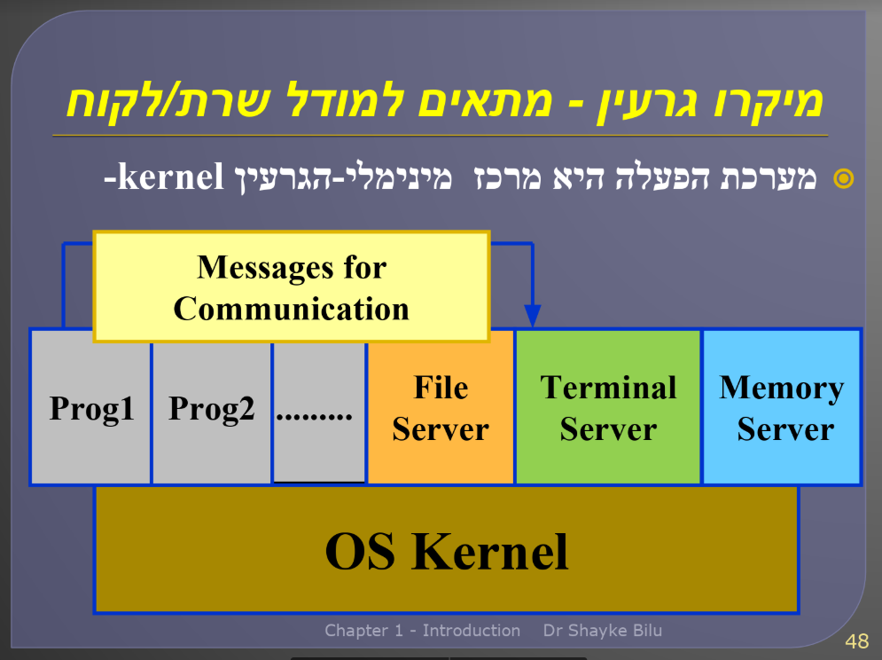
ארגון מערכת ההפעלה
היום... גרעין מודולרי
מודולים דינמיים, שניתן לטעון ולהסיר אותם מהזיכרון
מאפשר לטעון רכיבי קוד ונתונים לפי דרישה
מונע מהגרעין "להתנפח" ללא צורך בזיכרון המחשב
קל להרחיב ולשנות
ביצועים טובים
דוגמאות:
Solaris, Mac OS X,
Linux (kernel modules), Windows (Dynamic device Drivers)
תוכניות
משתמש
User mode
networking
Device drivers
Core kernel
file system
scheduling
זיכרון וירטואלי
New FS
הגנה
ניהול המעבד
חומרה
דיון מאוד מענין על MICROKERNEL VS MONOLITHIC SYSTEM ניתן למצוא ב: http://www.oreilly.com/catalog/opensources/book/appa.html
Notes:
כיום, מקובל להשתמש במודולים דינמיים, שניתן לטעון ולהסיר אותם מהזיכרון לפי דרישה. שיטה זו מאפשרת למנוע מהגרעין "להתנפח" ללא צורך בזיכרון המחשב, ולטעון רכיבי קוד ונתונים לפי דרישה. לדוגמה: אם נחבר למחשב מצלמה דיגיטלית, רק אז יטרח גרעין מערכת ההפעלה לטעון קוד המאפשר את תפעול המצלמה ע"י המחשב (רכיבי קוד לתפעול חומרה נקראים drivers). לאחר שננתק את המצלמה, יסיר הגרעין את ה-driver מהזיכרון.
רכיבי קוד דינמיים של בגרעין נקראים ב-Linux בשם Kernel Modules. ב-Windows הם נקראים Dynamic Device Drivers.

Slide 26
ארגון מערכת ההפעלה
היום... גרעין מודולרי
מודולים דינמיים, שניתן לטעון ולהסיר אותם מהזיכרון
מאפשר לטעון רכיבי קוד ונתונים לפי דרישה
מונע מהגרעין "להתנפח" ללא צורך בזיכרון המחשב
קל להרחיב ולשנות
ביצועים טובים
דוגמאות:
Solaris, Mac OS X,
Linux (kernel modules), Windows (Dynamic device Drivers)
תוכניות
משתמש
User mode
networking
Device drivers
Core kernel
file system
scheduling
זיכרון וירטואלי
New FS
הגנה
ניהול המעבד
חומרה
דיון מאוד מענין על MICROKERNEL VS MONOLITHIC SYSTEM ניתן למצוא ב: http://www.oreilly.com/catalog/opensources/book/appa.html
Notes:
כיום, מקובל להשתמש במודולים דינמיים, שניתן לטעון ולהסיר אותם מהזיכרון לפי דרישה. שיטה זו מאפשרת למנוע מהגרעין "להתנפח" ללא צורך בזיכרון המחשב, ולטעון רכיבי קוד ונתונים לפי דרישה. לדוגמה: אם נחבר למחשב מצלמה דיגיטלית, רק אז יטרח גרעין מערכת ההפעלה לטעון קוד המאפשר את תפעול המצלמה ע"י המחשב (רכיבי קוד לתפעול חומרה נקראים drivers). לאחר שננתק את המצלמה, יסיר הגרעין את ה-driver מהזיכרון.
רכיבי קוד דינמיים של בגרעין נקראים ב-Linux בשם Kernel Modules. ב-Windows הם נקראים Dynamic Device Drivers.

Slide 27
הווה ועתיד
חומרה זולה מאוד, כוח חישוב רב.
  ריבוי משימות: Windows NT, Windows Vista, Linux, Solaris, BSD, Mac OS X
  ריבוי מעבדים וריבוי ליבות (multi-core)
  שיתוף משאבים בסיסי: דיסקים, מדפסות, ...
רשתות מהירות.
  הרשת היא המחשב: SETI@home, Grid Computing
  הרשת היא אמצעי אחסון: SAN, Web storage

Slide 28
העתיד הקרוב
וירטואליזציה - סגירת מעגל?
  ניתוק מערכת ההפעלה מהחומרה
  מספר "מחשבים מדומים" על-גבי מכונה פיזית אחת
  בשילוב רשתות מהירות: Cloud Computing
  מערכת הפעלה ייעודית - Software Appliance
מזעור והטמעה
  טלפון סלולרי כמערכת מחשב, Tablets,Netbooks
  מחשוב בכל מקום

Slide 29
מבנה המחשב
התנהגות מערכת ההפעלה מוכתבת (חלקית) על-ידי החומרה שעליה היא רצה
  סט פקודות, רכיבים מיוחדים
החומרה יכולה לפשט / לסבך משימות מערכת ההפעלה
  מחשבים ישנים לא סיפקו תמיכה לזיכרון וירטואלי
  מחשבים מודרניים מכילים ריבוי ליבות ותמיכת חומרה בריבוי תהליכים

Slide 30
מנגנוני חומרה לתמיכה במערכת ההפעלה
שעון חומרה Hardware clock
פעולות סנכרון אטומיותAtomic synch actions
פסיקות Interrupts
קריאות מערכת-הפעלה Operating system calls
פעולות בקרת קלט / פלט Input / output actions
הגנת זיכרון Memory protection
אופן עבודה מוּגן (protected) Protected work mode
פקודות מוּגנות Protected commands

Slide 31
פקודות מוגנות
חלק מפקודות המכונה מותרות רק למערכת-ההפעלה
  גישה לרכיבי קלט / פלט (דיסקים, כרטיסי תקשורת).
  שינוי של מבני הנתונים לגישה לזיכרון (טבלת דפים, TLB).
  טיפול בפסיקות מכונה.
  עדכון של סיביות מוד (מצב) מיוחדות (לקביעת עדיפות טיפול בפסיקות).
  פקודת - halt עצור.

Slide 32
עבודה במצב מוגן (safe mode)
הארכיטקטורה תומכת בשני מצבים לפחות:
  kernel mode
  user mode
המצב נשמר באמצעות status bit ברגיסטר מוגן (safe).
  תכניות משתמש רצות ב-user mode.
  מערכת ההפעלה רצה ב-kernel mode.
המעבד מבצע פקודות מוגנות רק ב-kernel mode.
Notes:
למה טובים ארבעת המצבים האלה? יותר בתרגול.

Slide 33
אז איך משתמש ניגש לדיסק?
קריאה לפרוצדורת מערכת-הפעלה (system call)
קריאה לפסיקה:
  מציב ברגיסטר eax את המספר של ה- system call המבוקש.
  מכין פרמטרים לפי השרות המבוקש
  מבצע פקודת “int 0x80”
פרמטר מזהה את קריאת המערכת
שומרת את מצב התוכנית הקוראת
מוודאת את הפרמטרים (מצביעים)
רוטינת השירות במערכת ההפעלה
חזרה לתוכנית הקוראת כאשר מסיימים
Explorer: read()
User mode
Kernel mode
טיפול בפסיקה
חזרה
read() kernel routine

Slide 34
הגנה על הזיכרון
מערכת ההפעלה צריכה להגן על תוכניות המשתמשים,
זו מפני זו (עם או בלי כוונה רעה).
מערכת ההפעלה צריכה להגן על עצמה מפני תוכניות המשתמשים.
  ועל תוכניות המשתמשים מפניה?
שיטה פשוטה: base register, limit register
לכל אחת מהתוכניות.
  מוגנים בעצמם.
זיכרון וירטואלי.
Prog A
Prog B
Base register
Limit register
Prog C

Slide 35
יום בחיים של מערכת ההפעלה
מלבד אתחול המערכת, נכנסים לגרעין רק בגלל מאורע.
הגרעין מגדיר אופן טיפול בכל מאורע.
  חלק נקבע על ידי ארכיטקטורת המעבד.
  מנגנון כפי שראינו.
פסיקות ו-exceptions:
  ) Interruptsפסיקות( נגרמות על-ידי רכיבי חומרה (שעונים, סיום פעילויות קלט/פלט)
  Exceptions מגיעות מהתוכנה (פקודה מפורשת, page fault)
Notes:
לא לחשוב יותר מידי על המינוח של פסיקות וכו' (כי אינו אחיד), לפעמים traps,

Slide 36
רכיבי מערכת ההפעלה
זאת ועוד...
אתחול
גיבוי
...
דפדפן?
תהליכים
זיכרון
קלט / פלט
זיכרון משני
מערכות קבצים
הגנה
ניהול חשבונות משתמשים
ממשק משתמש (shell)
Notes:
השאלה לגבי רכיבי מערכת ההפעלה היא לפעמים שאלה משפטית...

Slide 37
ארגון מערכת ההפעלה
תקשורת זולה בין מודולים
קשה להבין
קשה לשנות או להוסיף רכיבים
מה האלטרנטיבה?
בראשית... מונוליתית
תוכניות
משתמש
גרעין מערכת ההפעלה
חומרה

Slide 38
ארגון מערכת ההפעלה
אח"כ... גרעין קטן
בראשית... מונוליתית
תוכניות
משתמש
תוכניות
משתמש
User mode
System processes
networking
גרעין מערכת ההפעלה
file system
scheduling
Micro-kernel
זיכרון וירטואלי
הגנה
ניהול המעבד
חומרה
חומרה

Slide 39
ארגון מערכת ההפעלה
אח"כ... גרעין קטן
Micro Kernel: שכבה דקה מספקת שירותי גרעין
אמינות גבוהה יותר
קל להרחיב ולשנות
ביצועים גרועים (מעבר בין user-mode לבין kernel-mode)
דוגמאות:
Mach, OS X, ~Windows NT
תוכניות
משתמש
User mode
System processes
networking
file system
scheduling
Micro-kernel
זיכרון וירטואלי
הגנה
ניהול המעבד
חומרה

Slide 40
ארגון מערכת ההפעלה
היום... גרעין מודולרי
מודולים דינמיים, שניתן לטעון ולהסיר אותם מהזיכרון
מאפשר לטעון רכיבי קוד ונתונים לפי דרישה
מונע מהגרעין "להתנפח" ללא צורך בזיכרון המחשב
קל להרחיב ולשנות
ביצועים טובים
דוגמאות:
Solaris, Mac OS X,
Linux (kernel modules), Windows (Dynamic device Drivers)
תוכניות
משתמש
User mode
networking
Device drivers
Core kernel
file system
scheduling
זיכרון וירטואלי
New FS
הגנה
ניהול המעבד
חומרה
Notes:
כיום, מקובל להשתמש במודולים דינמיים, שניתן לטעון ולהסיר אותם מהזיכרון לפי דרישה. שיטה זו מאפשרת למנוע מהגרעין "להתנפח" ללא צורך בזיכרון המחשב, ולטעון רכיבי קוד ונתונים לפי דרישה. לדוגמה: אם נחבר למחשב מצלמה דיגיטלית, רק אז יטרח גרעין מערכת ההפעלה לטעון קוד המאפשר את תפעול המצלמה ע"י המחשב (רכיבי קוד לתפעול חומרה נקראים drivers). לאחר שננתק את המצלמה, יסיר הגרעין את ה-driver מהזיכרון.
רכיבי קוד דינמיים של בגרעין נקראים ב-Linux בשם Kernel Modules. ב-Windows הם נקראים Dynamic Device Drivers.

Slide 41
תרגול
1.מה מטרת מערכת ההפעלה
2.במידה ולא היה מערכת הפעלה – מה היה צריך המתכנת לבצע בתוכנה?
3.ציין מס' שמות של מערכות הפעלה
4. אילו שירותים מערכת הפעלה
5. צלמו את מסך מנהל ההתקנים
6. מהם דרישות החומרה למערכת הפעלה וינדוס 10
7. צלמו מסך עם תהליכים שרצים במחשב
8. מה ההבדל בין תוכנה לתהליך ? הסברו
9. תארו אילו התמודדויות עם חומרה נדרשת מערכת ההפעלה להתמודד, מהם האתגרים החדשים.
10. תארו במילים שלכם את מצבי התהליך
Notes:
כיום, מקובל להשתמש במודולים דינמיים, שניתן לטעון ולהסיר אותם מהזיכרון לפי דרישה. שיטה זו מאפשרת למנוע מהגרעין "להתנפח" ללא צורך בזיכרון המחשב, ולטעון רכיבי קוד ונתונים לפי דרישה. לדוגמה: אם נחבר למחשב מצלמה דיגיטלית, רק אז יטרח גרעין מערכת ההפעלה לטעון קוד המאפשר את תפעול המצלמה ע"י המחשב (רכיבי קוד לתפעול חומרה נקראים drivers). לאחר שננתק את המצלמה, יסיר הגרעין את ה-driver מהזיכרון.
רכיבי קוד דינמיים של בגרעין נקראים ב-Linux בשם Kernel Modules. ב-Windows הם נקראים Dynamic Device Drivers.

